Slide 1
Centraal aanmelden Infosessie intermediaire organisaties

Slide 2
Centraal aanmelden
Vraag & antwoord

Slide 3
1. Centraal aanmelden

Slide 4
CENTRAAL AANMELDEN in grote lijnen
Kindgegevens registreren
(ouders)
Ordenen
en
Toewijzen
Toewijzingslijst scholen
Ticket ouders
Schoolgegevens registreren
(scholen)

Slide 5
CENTRAAL AANMELDEN in grote lijnen
Start met een aanmelding in het systeem
Volg het stappenplan / vul alle gegevens in
Bevestig de aanmelding
Gedurende aanmeldperiode gegevens verwijderen, aanpassen, toevoegen, …
Laatste aanpassing telt!

Slide 6
Hoe aanmelden: stap voor stap
CENTRAAL AANMELDEN van 28 februari (9 u) tot en met 21 maart (16 u)
STAP 1: surf naar www.hasselt.be/inschrijvenopschool
STAP 2: kies voor ‘inschrijven basisonderwijs’
STAP 3: klik op de “aanmeldknop” op deze pagina
Je komt nu in het portaal van het centraal aanmelden

Slide 7
www.hasselt.be/inschrijvenopschool:

Slide 8
www.hasselt.be/inschrijvenopschool:

Slide 9
Portaal centraal aanmelden
Verschillende tabbladen

Slide 10
STAP: kies voor nieuwe aanmelding

Slide 11
STAP 1: gegevens ouder ingeven
Minstens 1 emailadres is verplicht in te geven: noodzakelijk voor bevestigingsmail.
Welzijnspartner, buur, vriend, kennis, die helpt aanmelden kan hier zijn emailadres ingeven.

Slide 12
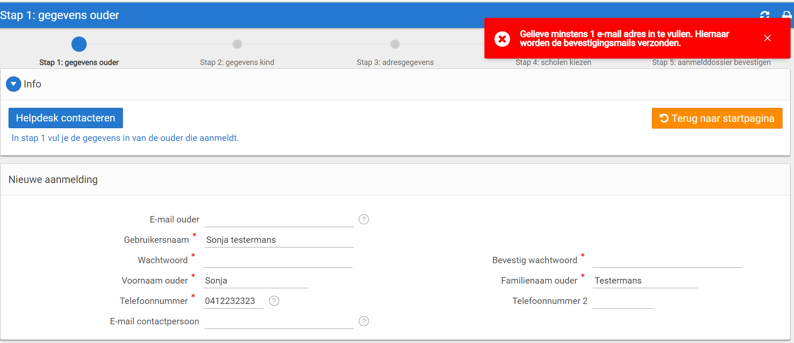
Melding indien geen emailadres ingegeven

Slide 13
STAP 2: gegevens kind ingeven

Slide 14
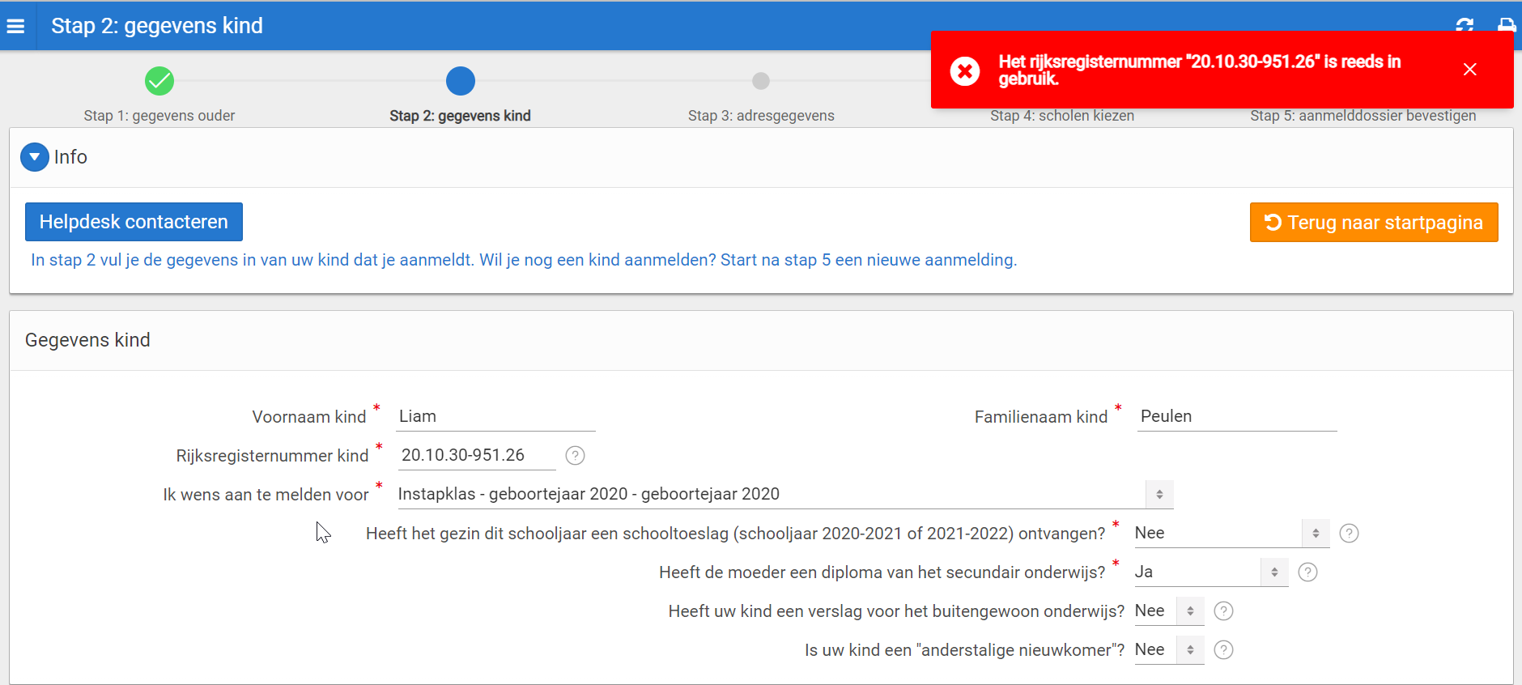
Melding indien kind al aangemeld

Slide 15
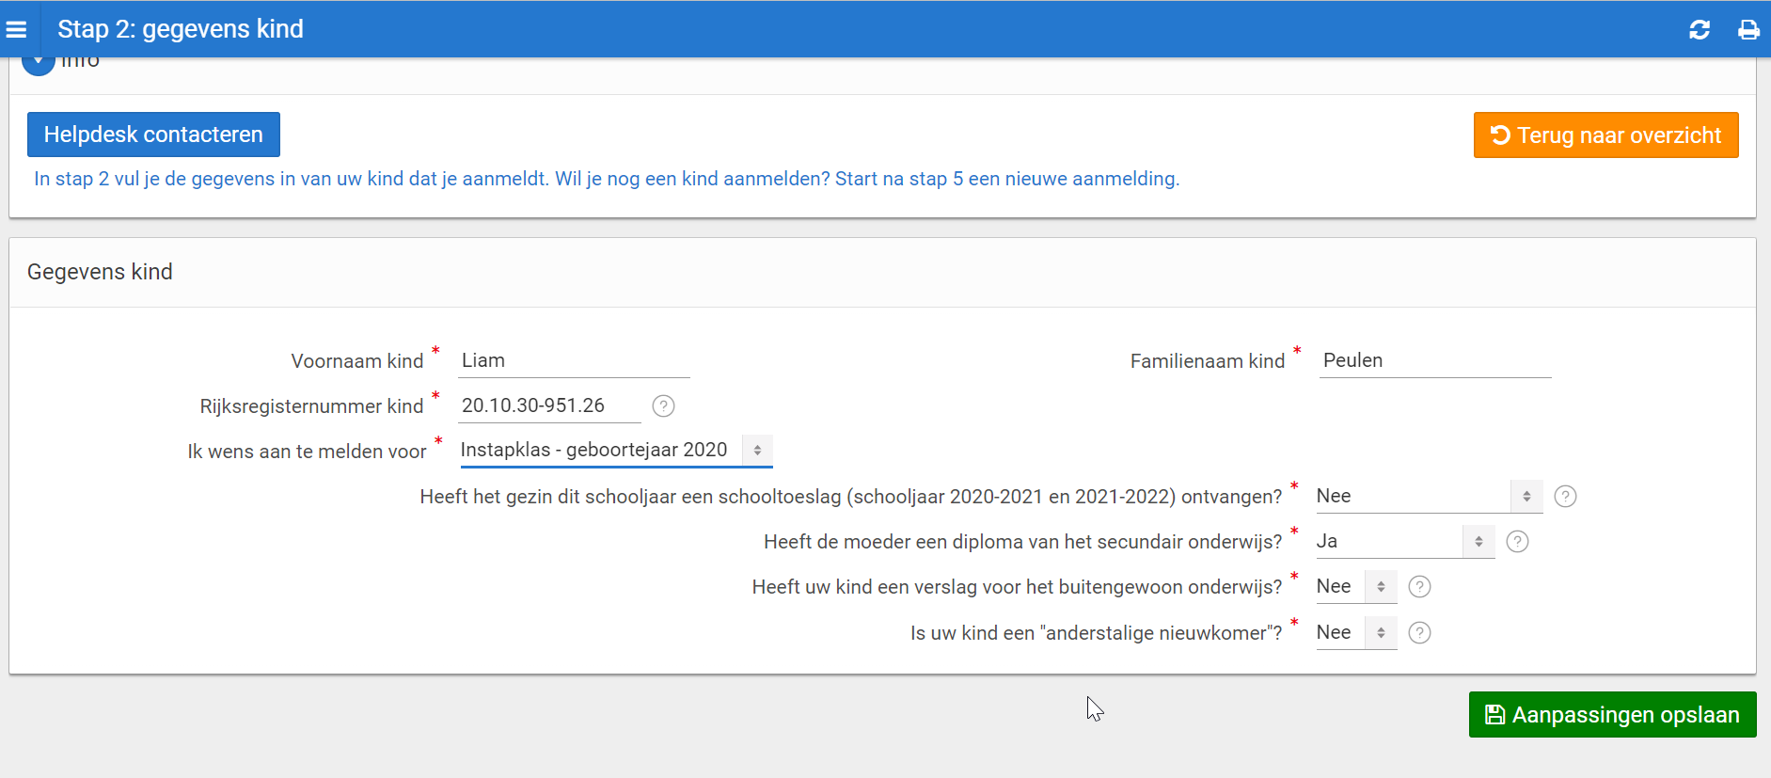
Klas selecteren
Voor instappertjes (° 2021) slechts 1 keuze van klas:
instapklas - geboortejaar 2021.

Slide 16
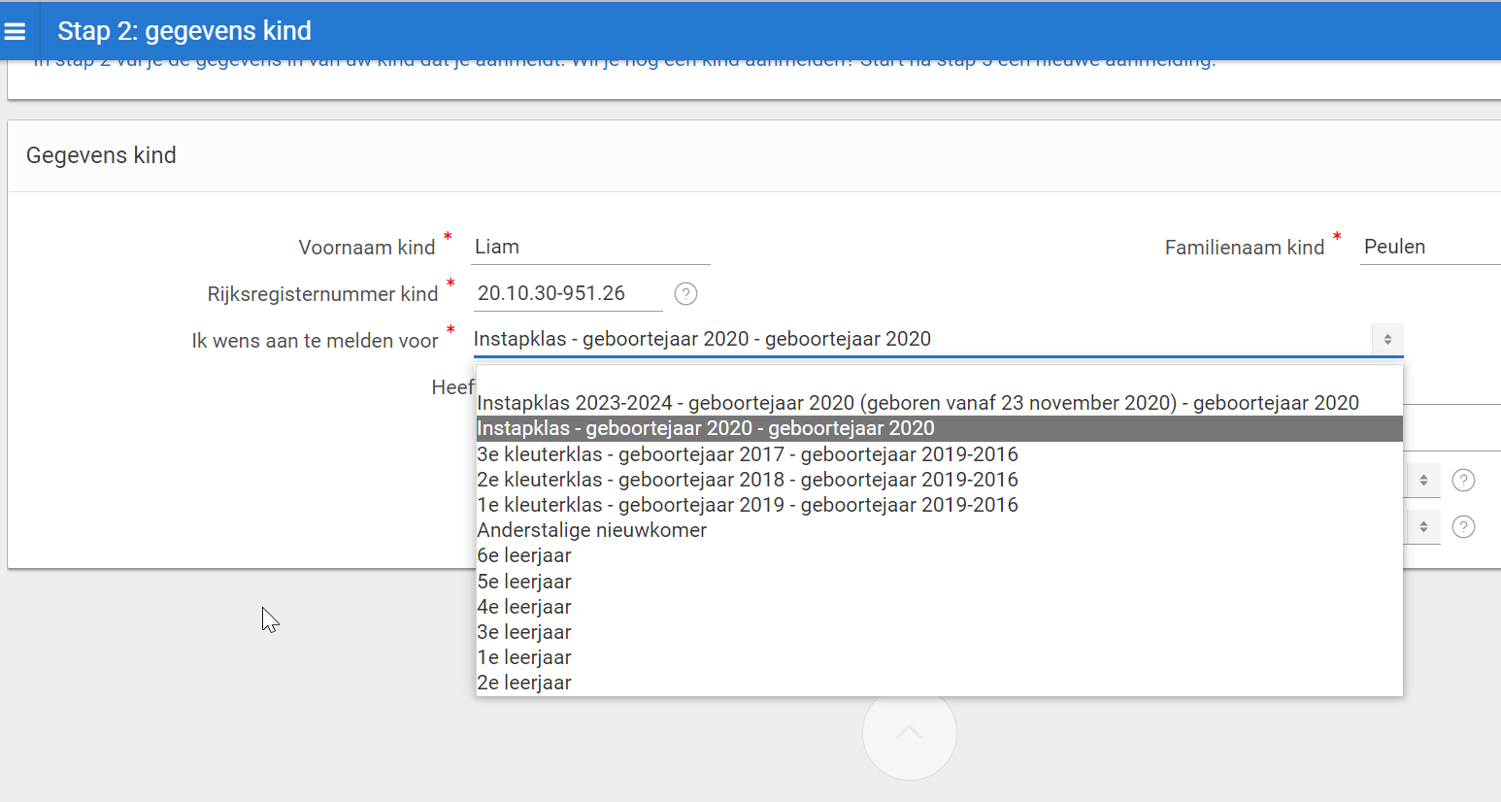
Klas selecteren

Slide 17
STAP 3: adres gegevens ingeven DOMICILIE-ADRES!

Slide 18
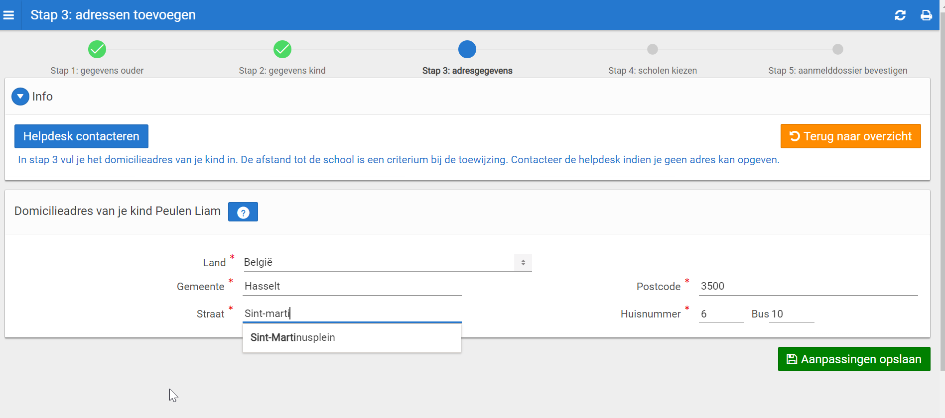
STAP 3: adres gegevens ingeven DOMICILIE-ADRES!
Als je een deel van de straat intypt, verschijnt de straat en kan je deze aanklikken

Slide 19
STAP 4: schoolkeuze(s) ingeven / ≠ manieren
School kiezen via uitrollende lijst

Slide 20
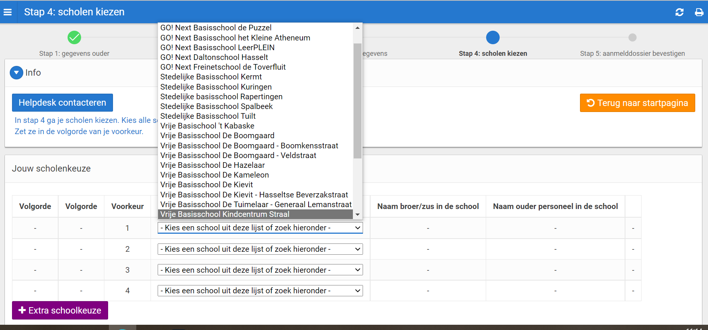

Slide 21
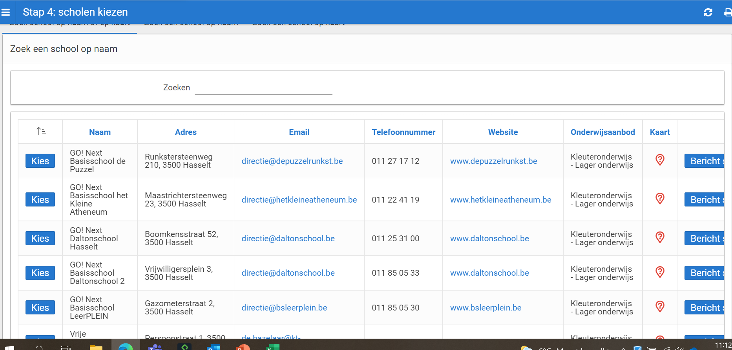
School zoeken via de zoekfunctie of kijken in de lijst

Slide 22
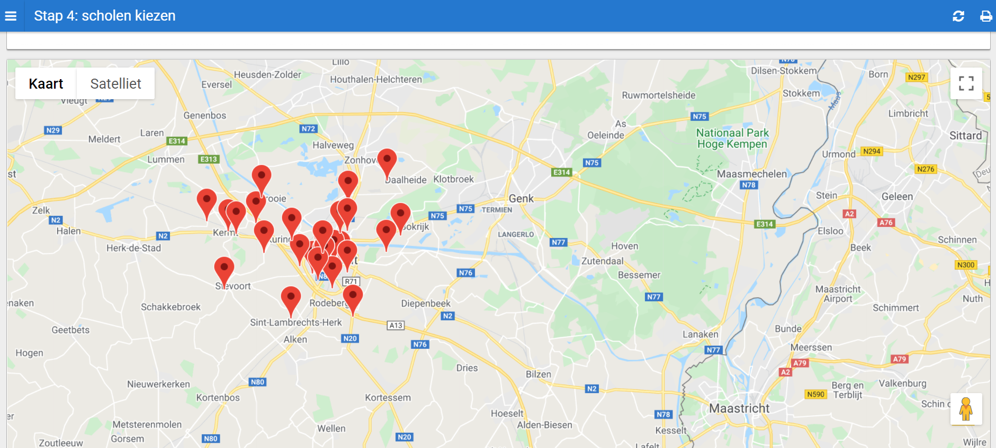
School zoeken via de kaart

Slide 23
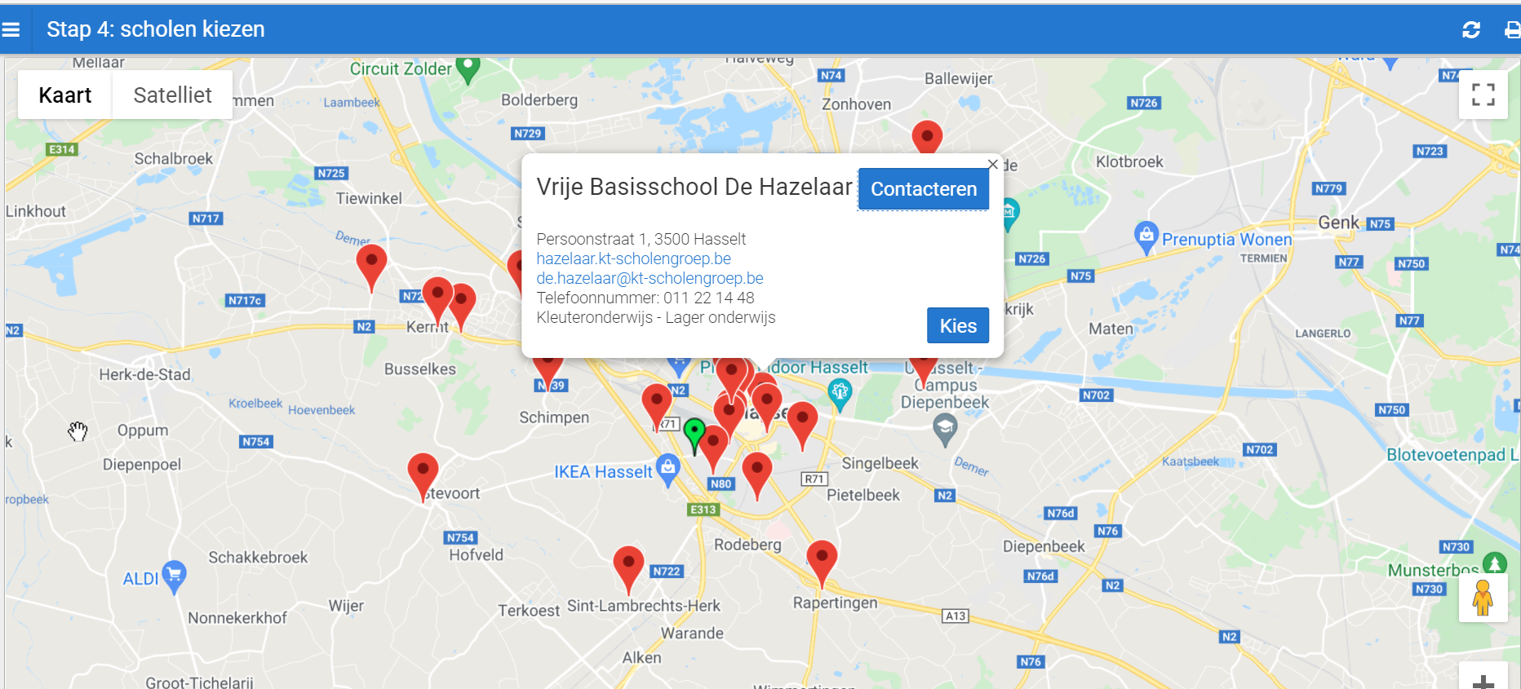
Hier kan je de school kiezen
Als je op een rode pin klikt, krijg je de info van de school te zien

Slide 24
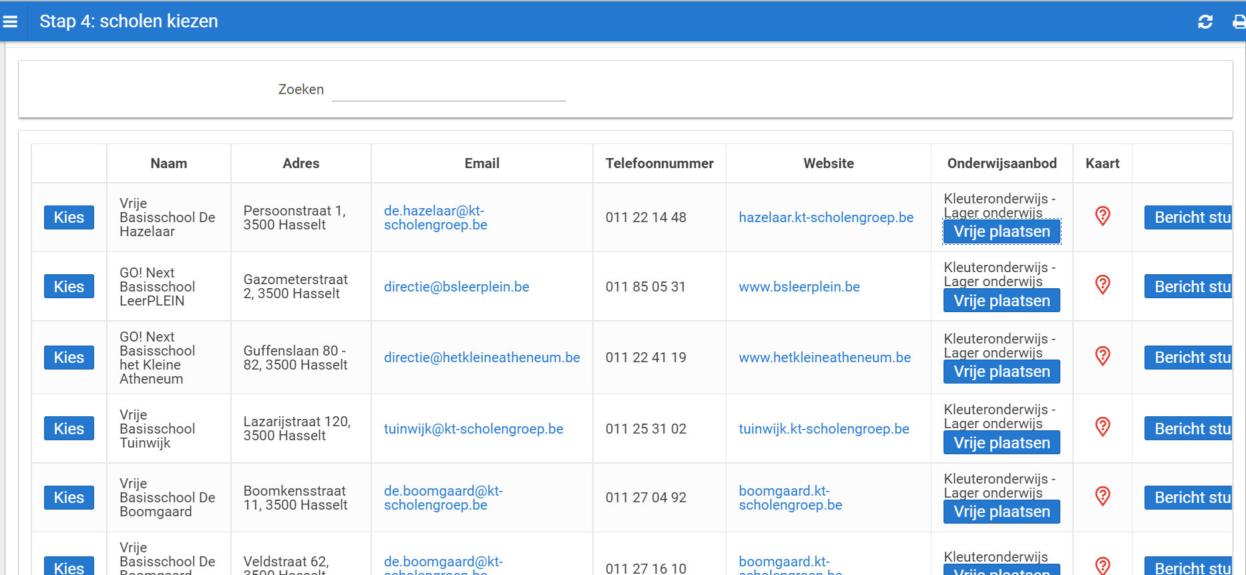

Slide 25
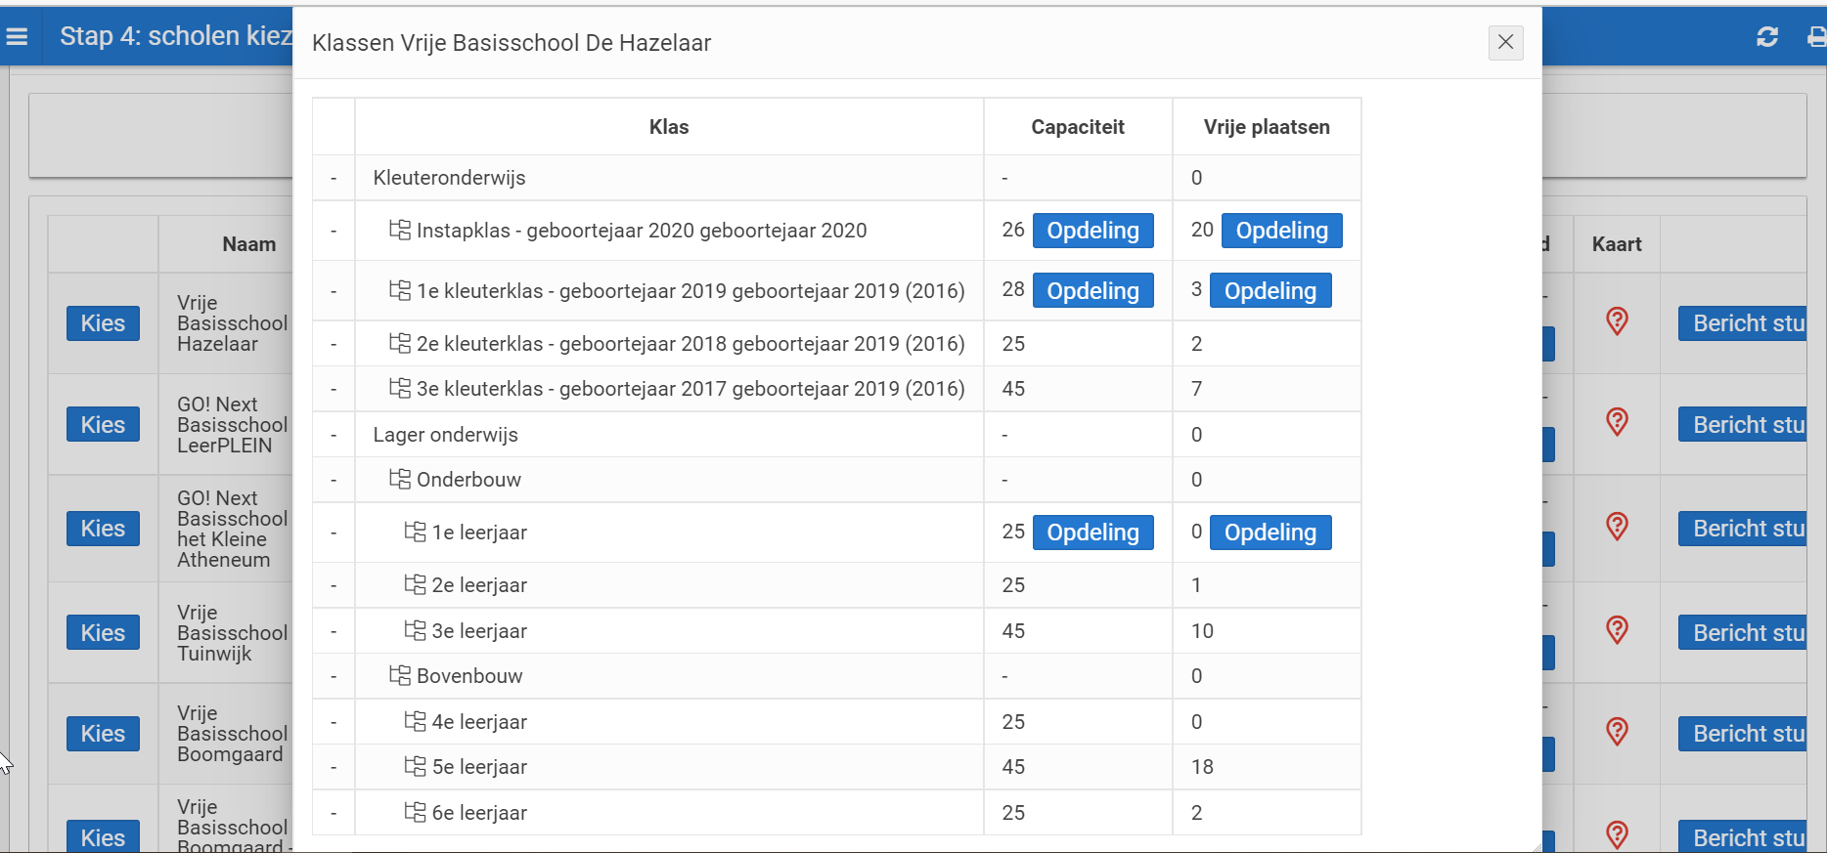
Opdeling: Indicator
Niet indicator
Indicator/niet indicator is van toepassing °2020, °2019 en 1ste leerjaar

Slide 26
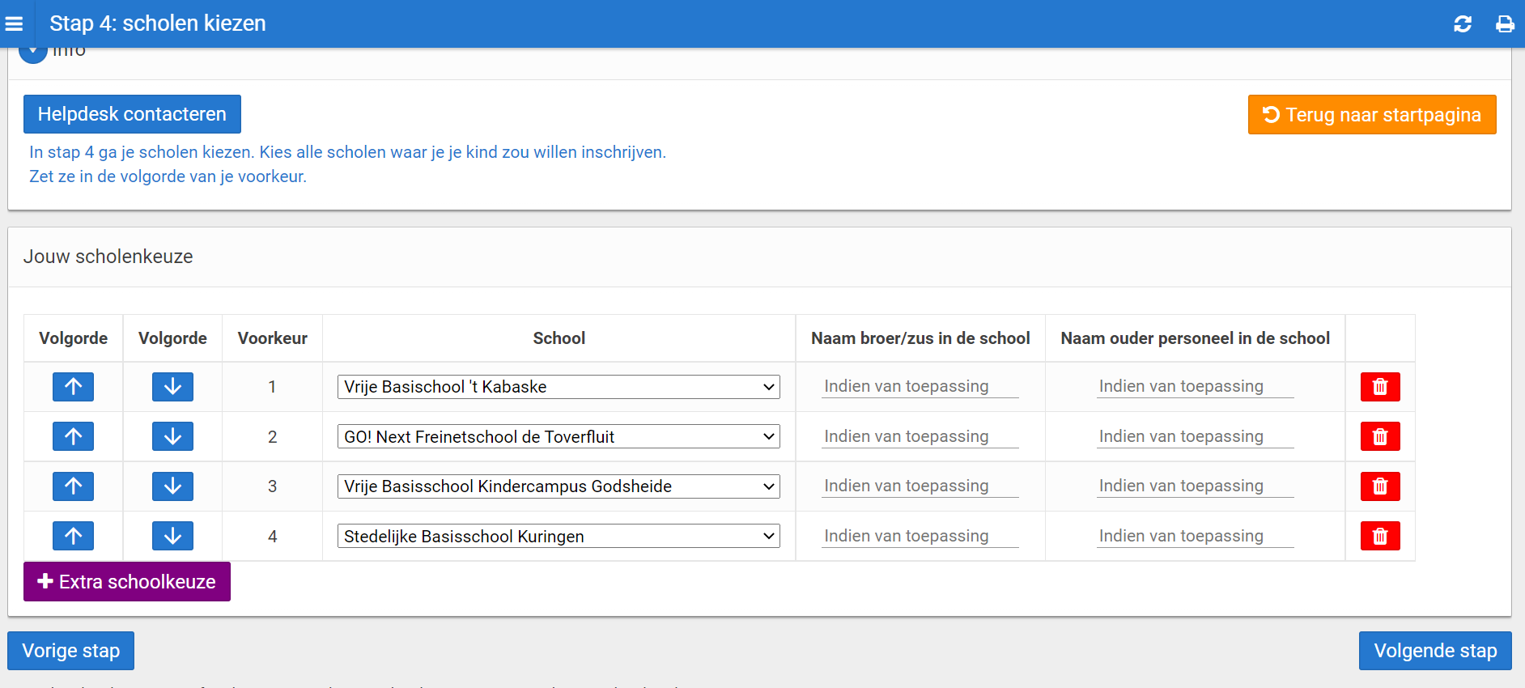
Volgorde schoolkeuze(s) wijzigen
Hier kan je scholen schrappen
Volgorde gekozen scholen aan te passen via de pijltjestoetsen

Slide 27
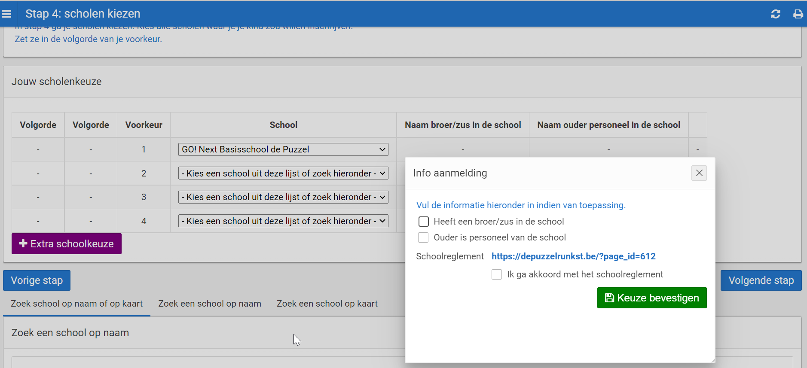
Extra info invullen bij schoolkeuze

Slide 28
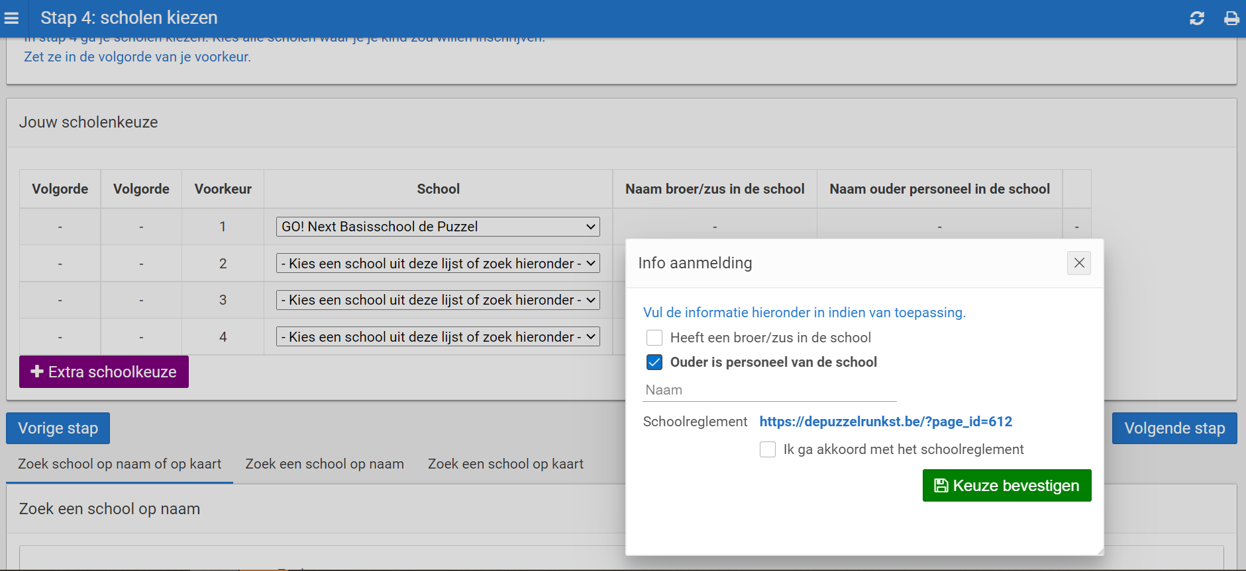
Ouder is personeel op de school

Slide 29
Kind heeft al een broer/zus op de school

Slide 30
Akkoord met schoolreglement
Je dient akkoord te gaan met het schoolreglement, anders kan je de school niet kiezen. Aanvinken is dus noodzakelijk om je keuze te bevestigen.

Slide 31
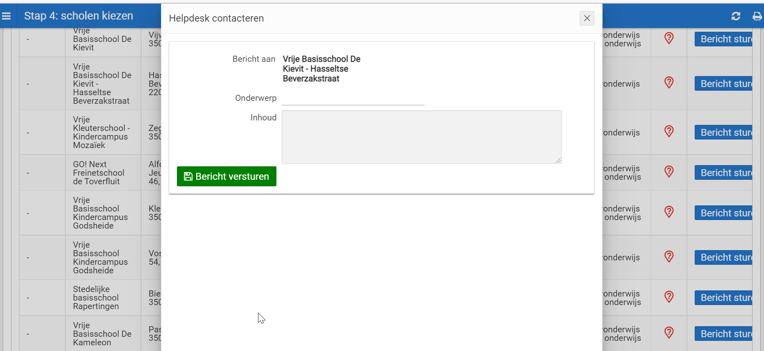
School een bericht sturen

Slide 32
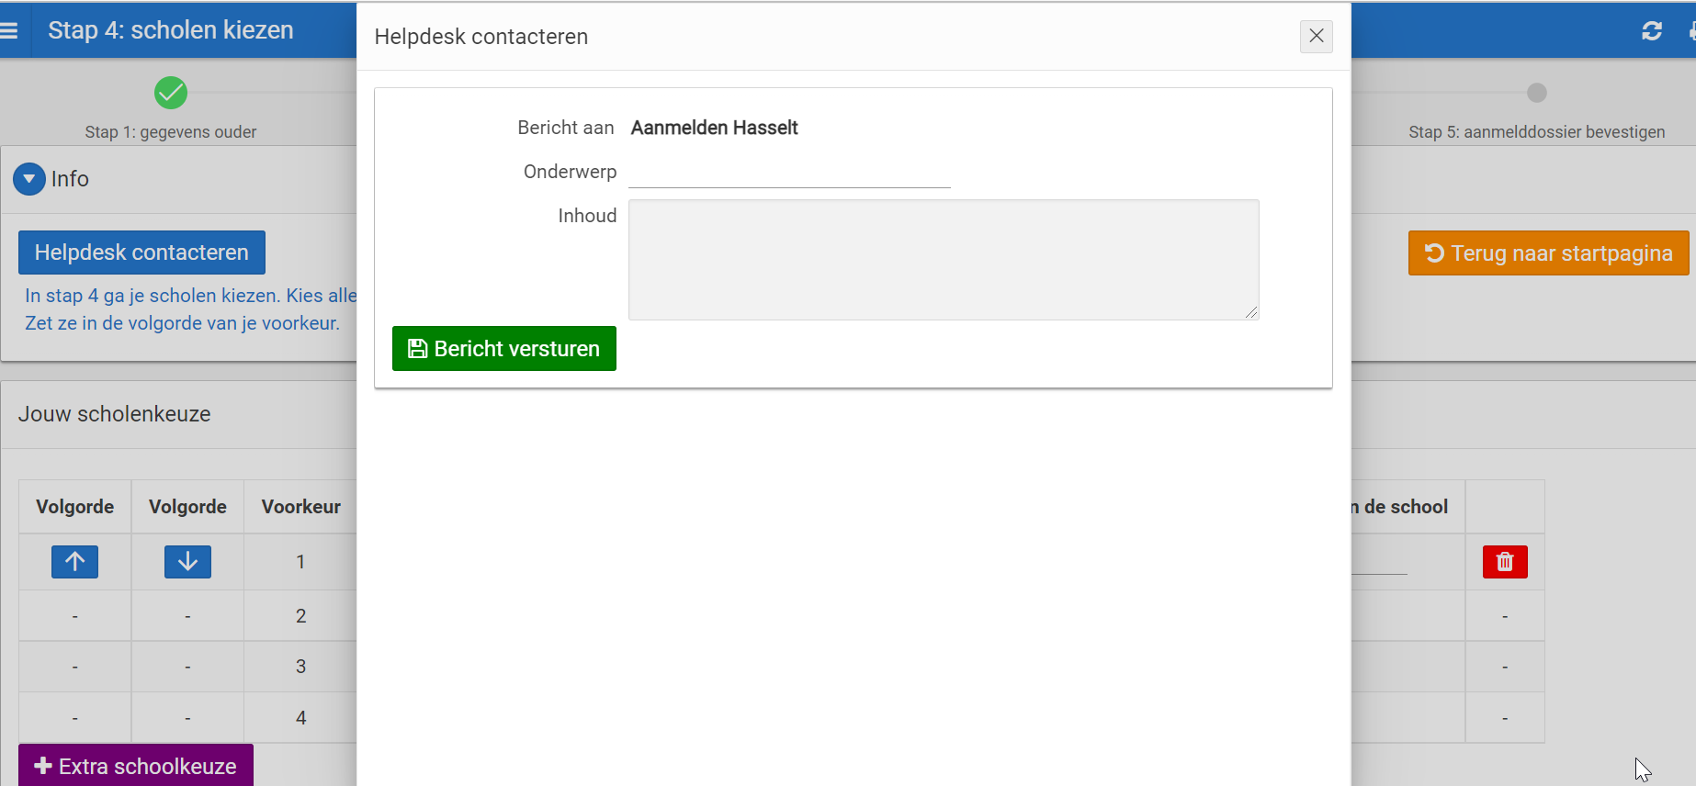
Helpdesk contacteren

Slide 33
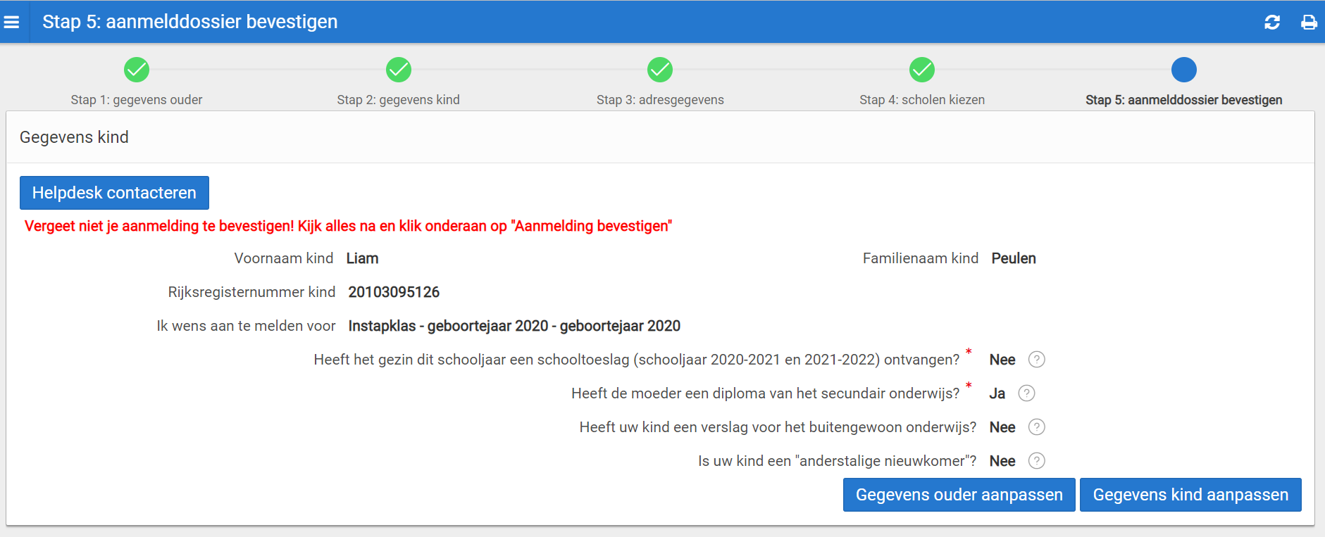
STAP 5: gegevens nakijken / aanmelddossier bevestigen

Slide 34
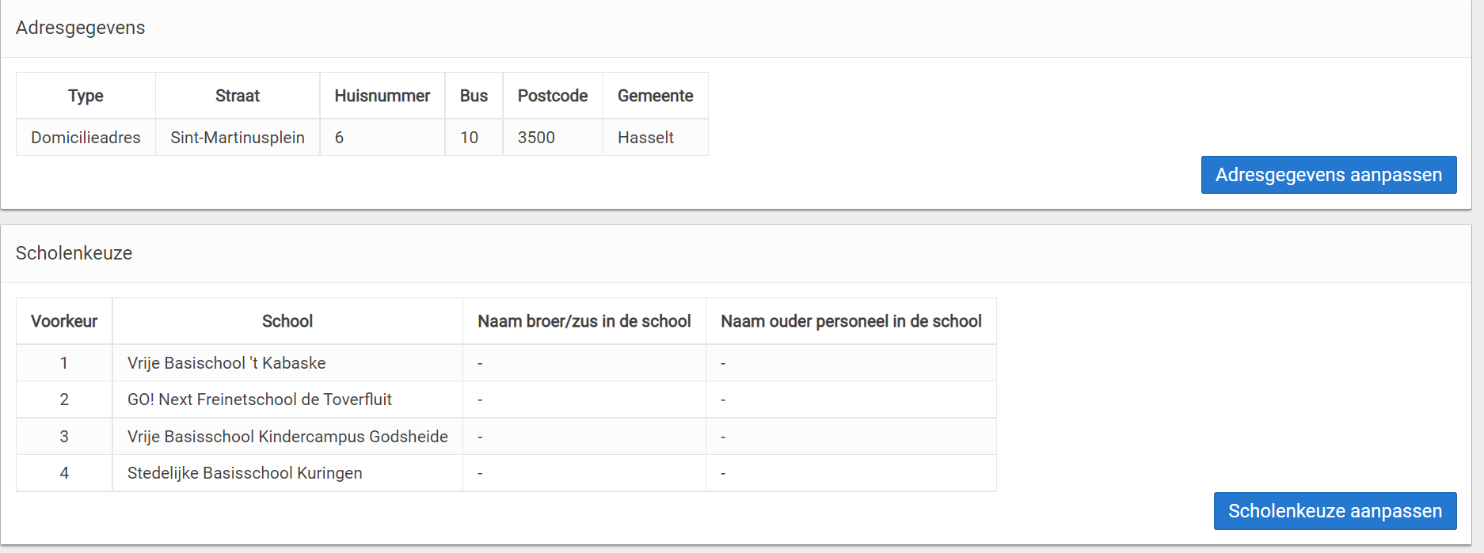

Slide 37
Bevestiging van aanmelden

Slide 38
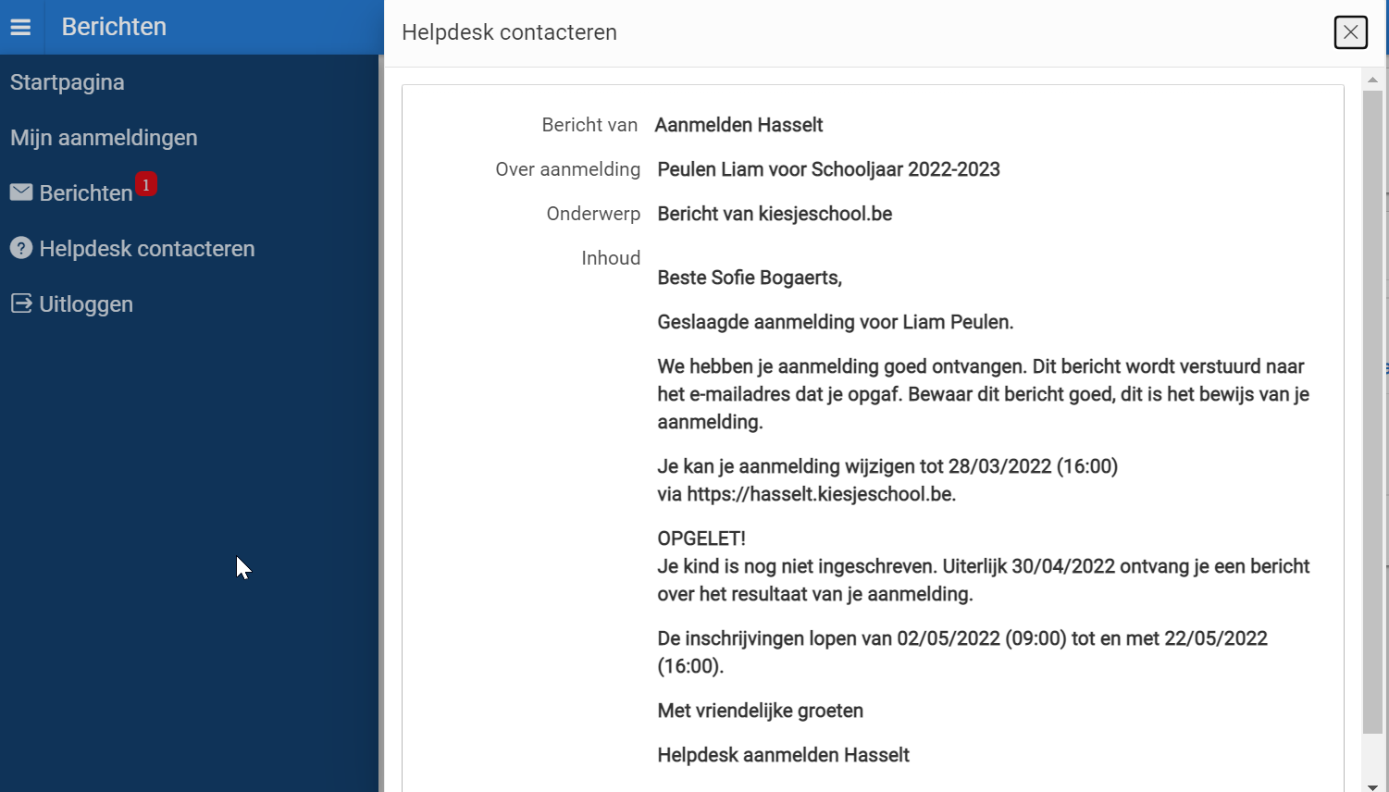
Bevestiging van aanmelden

Slide 39
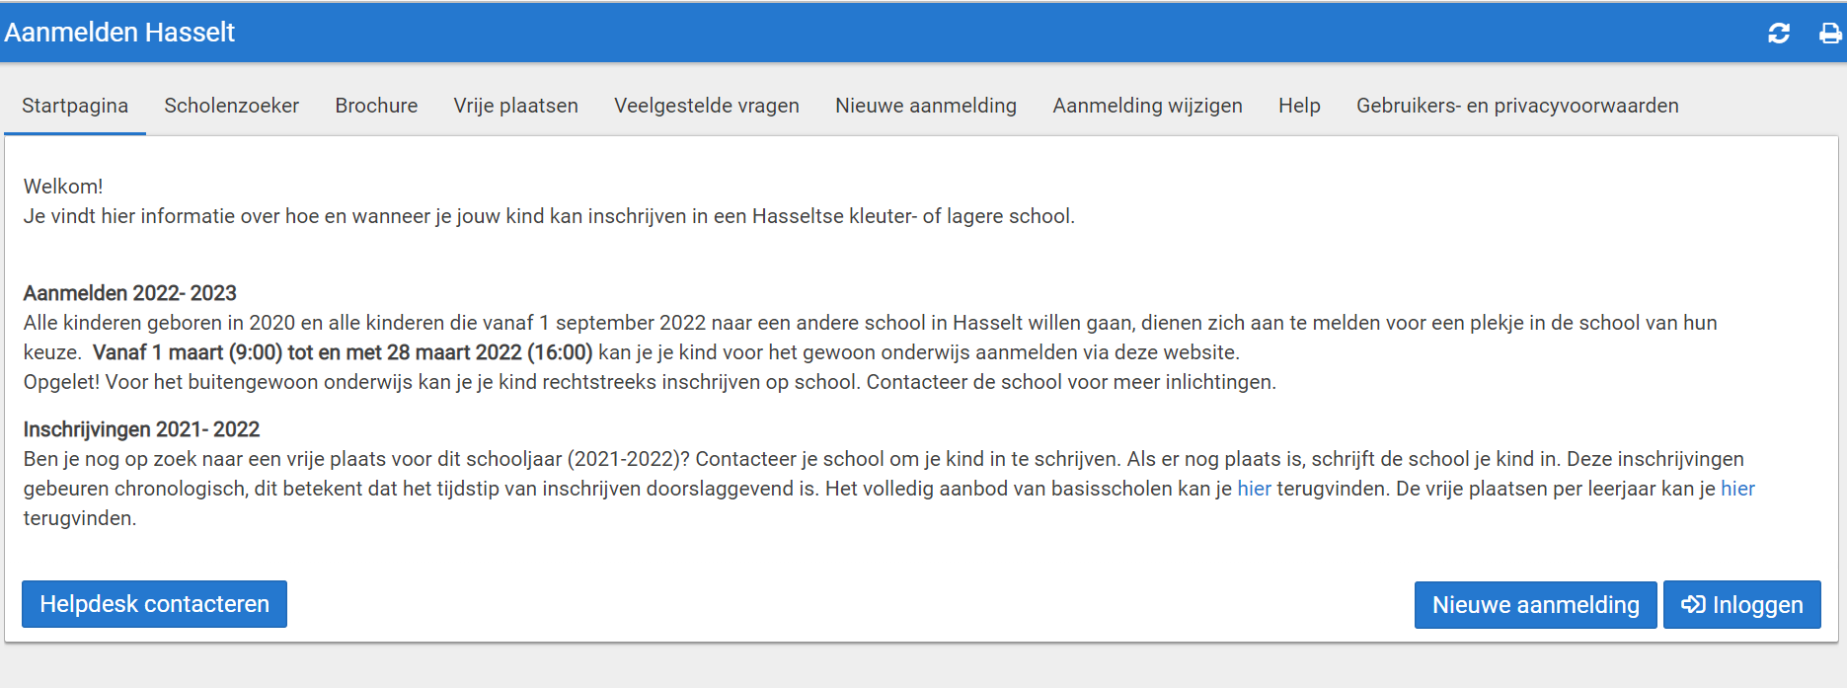
Opnieuw inloggen / dossier terug raadplegen / wijzigingen willen aan brengen

Slide 40
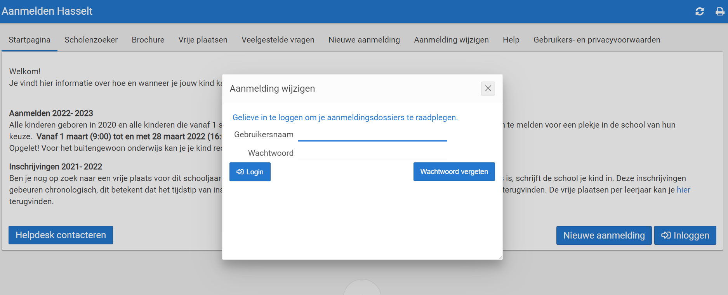
Opnieuw inloggen/dossier terug raadplegen

Slide 41
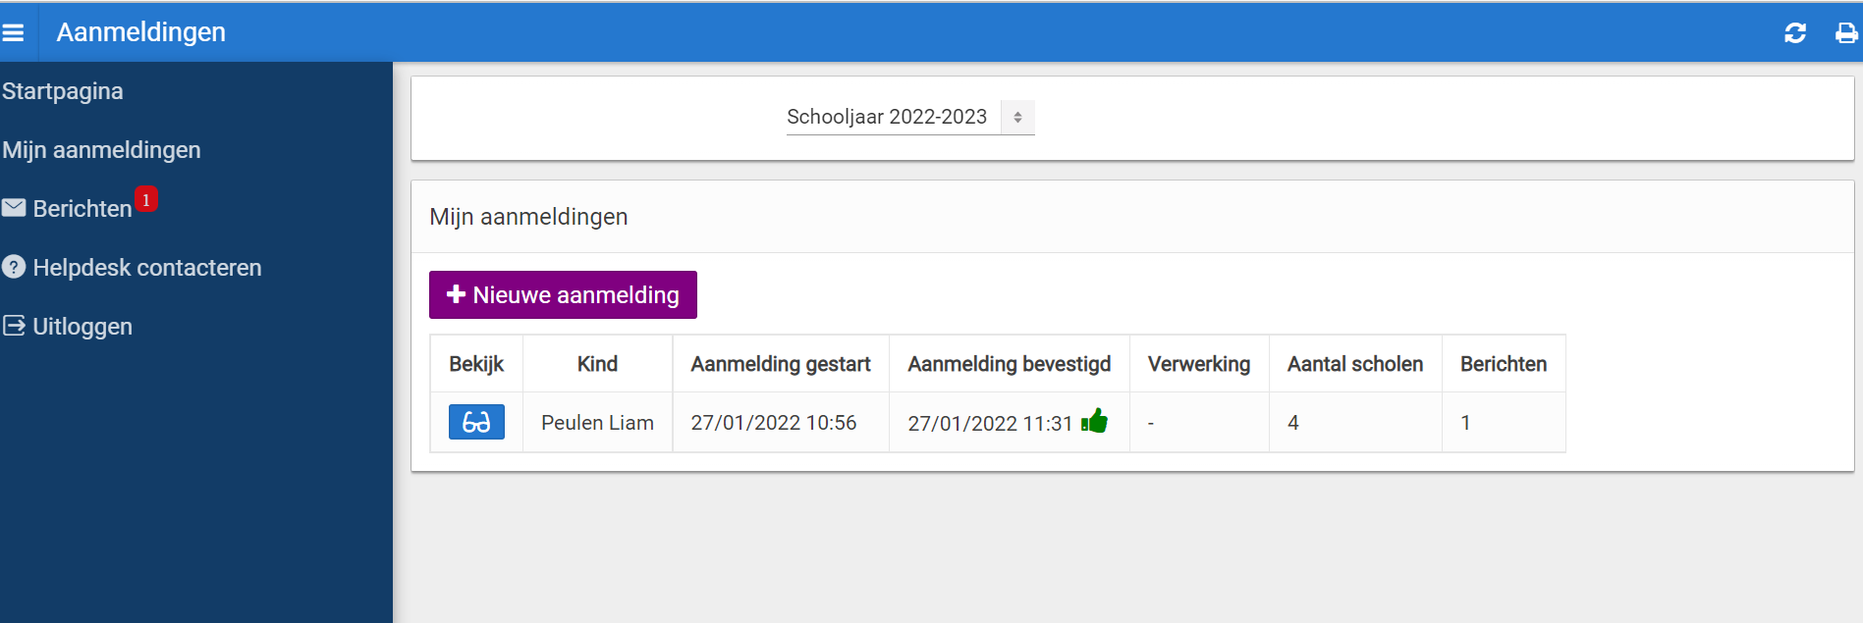
Dossier terug bekijken

Slide 42
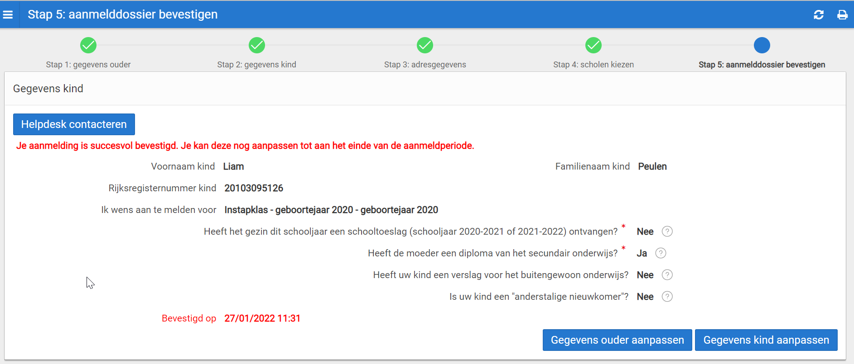
Gegevens ouder/kind aanpassen

Slide 43
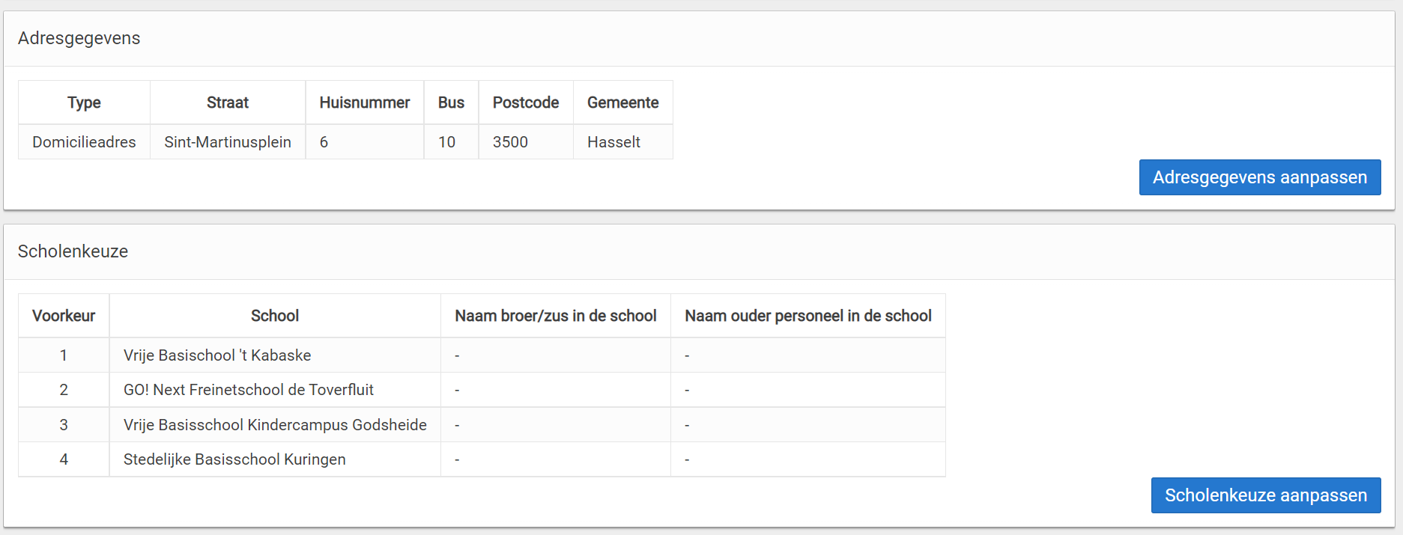
Gegevens adres/schoolkeuze aanpassen

Slide 44
Opnieuw bevestigen

Slide 45
Extra weetjes / reminders
Geen tijdsdruk: chronologie telt niet!
Gedurende hele periode van aanmelden (28 februari (9 uu) tem 21 maart (16 uur): mogelijkheid aanpassingen/schrappingen aanbrengen. Laatste aanpassing telt!
Minstens 1 emailadres noodzakelijk voor bevestigingsmail – mag ook een welzijnspartner zijn, een familielid, … eender wie helpt.
Hulp bij het aanmelden: contactgegevens staan in de brochure Milan
Welzijnspartners ouders/gezinnen aansporen om aan te melden

Slide 46
Extra weetjes / reminders
Aanmelden ≠ inschrijven!
30 maart: ouder ontvangt mail toegewezen school → contact nemen school → inschrijven school van 24 april (9 uur) tot en met 15 mei (16 uur).
Veel gestelde vragen op het portaal van aanmelden
Onvolledige dossiers/dossiers die niet bevestigd werden: herinneringsmail 5 dagen en 2 dagen voor einde aanmelden/telefonische contactname
Protocollen: verhuizers, bouwers, … (officieel document): adres nieuwe situatie gebruiken = ok

Slide 47
Extra weetjes / reminders
Maak je je zorgen of een bepaald iemand is aangemeld? Contacteer dienst Flankerend Onderwijsbeleid – 011 23 90 62 of onderwijs@hasselt.be
Indicator-leerling:
mama geen diploma secundair onderwijs en/of schooltoeslag
→ belangrijk om aan te duiden als dit van toepassing is ikv voorbehouden plaatsen.
Voorrangbepaling:
Indicator %
Voorkeursschool
Afstand domicilie - adres ↔ school vogelvlucht

Slide 48
Extra weetjes / reminders
Kind geen adres (geschrapt van ambtswege, …illegaal, …)
of
Kind geen rijksregisternummer/bisnummer (illegaal, …)
→ contacteer de helpdesk in het portaal
of
→ neem contact op met dienst Flankerend Onderwijsbeleid: 011 23 90 62 of onderwijs@hasselt.be

Slide 49
Vragen omtrent aanmelden/inschrijven
Vragen?
Dienst Flankerend Onderwijsbeleid (stad Hasselt), onderwijs@hasselt.be, 011 23 90 62
De scholen
Vragen, klacht of wens je bemiddeling?
Lokaal Overlegplatform (LOP), lophasselt.basis@vlaanderen.be, 02 553 50 24

Slide 50
Aanmeldpunten
Hulp bij het aanmelden:
De scholen (adressen zie achterzijde folder): informeer bij de school naar de mogelijkheden
Stadhuis ’t Scheep (Limburgplein 1): dinsdagavond en donderdagvoormiddag (afspraak maken via afspraak.hasselt.be of 011 23 90 00)
Huis van het Kind (Maastrichterstraat 96c): maandag van 15 u 30 tot 17 u.
Opvang de Regenboog (Boomkensstraat 75): maandag van 9 tot 12 u.
Buurthuis De Hazelaar (Merellaan 17): woensdag van 15 tot 18 u.
Buurthuis De Magneet (Brigandsstraat 1): dinsdag van 9 tot 12 u.
Heb je enkel een PC nodig? > PC’s aan balie van stadhuis ’t Scheep.
Spreek een wijkwerker aan

Slide 51
2. Vraag & antwoord

Slide 52
Dank je wel voor jullie deelname!

